Slide 1



Путешествие Капельки
Совместная образовательная деятельность
по экспериментированию с водой
с детьми старшей группы «Солнышко»
Власова Ирина Тимофеевна, воспитатель высшей квалификационной категории
ГБОУ гимназия № 1409 г. Москвы
Notes:
Данная презентация создана для дошкольников, которые пока не умеют читать. Поэтому слайды содержат минимум текста – в основном, это стихи, которые читает воспитатель.

Slide 2
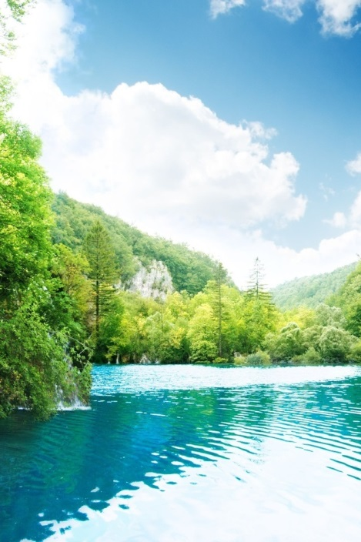

Вы, слыхали о воде?
Говорят она везде!
Вы в пруду её найдёте,
И в сыром лесном болоте.
В луже, в море, в океане
И в водопроводном кране.
Notes:
Под аудиозапись mp3 «Звук льющейся воды» воспитатель зачитывает детям стихотворение о воде:
время воспроизведения звукового файла рассчитано на время выразительной декламации стихотворения.

Slide 3
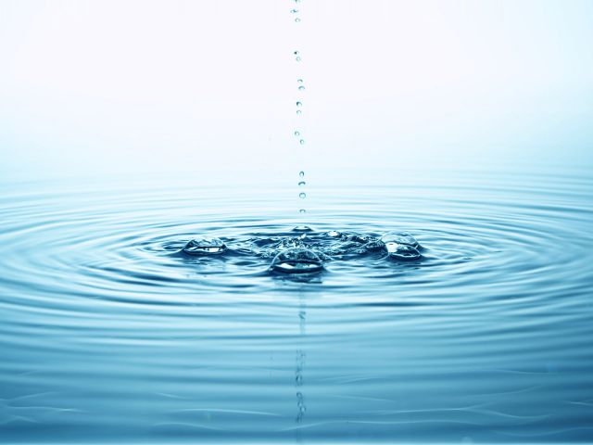

На огромной планете Земля
Жила скромная чистая капля
Ей вопросы мешали, друзья:
Как зовут? Где живу?
Что собой представляю?
Для чего всем нужна я?
На вопросы ответить
Сама капля не сможет.
Ждёт она, не дождётся,
Когда мы ей поможем.

Slide 4
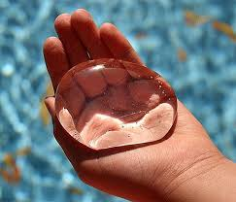
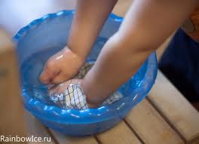

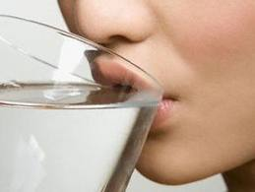
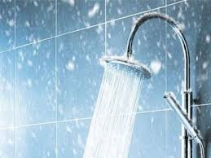
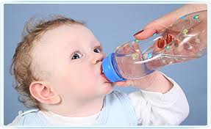
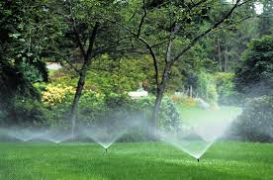
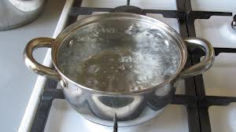
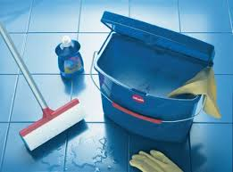
Зачем нужна вода человеку?
.

Slide 5
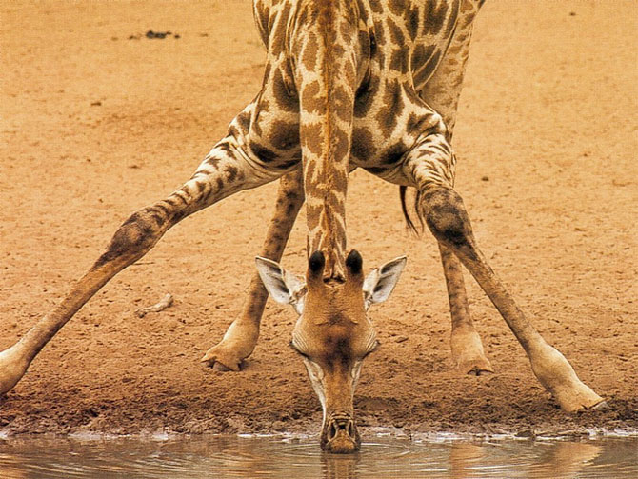
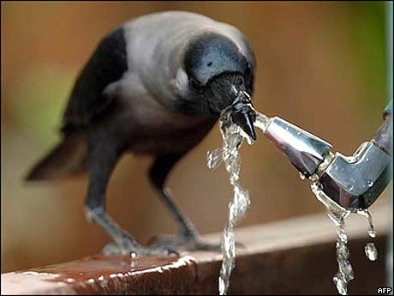
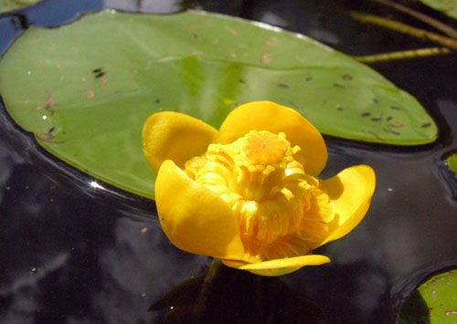
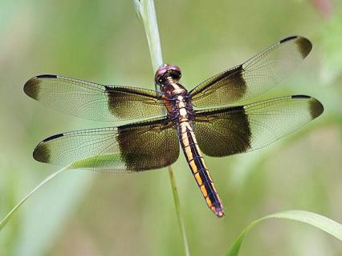
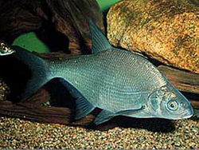
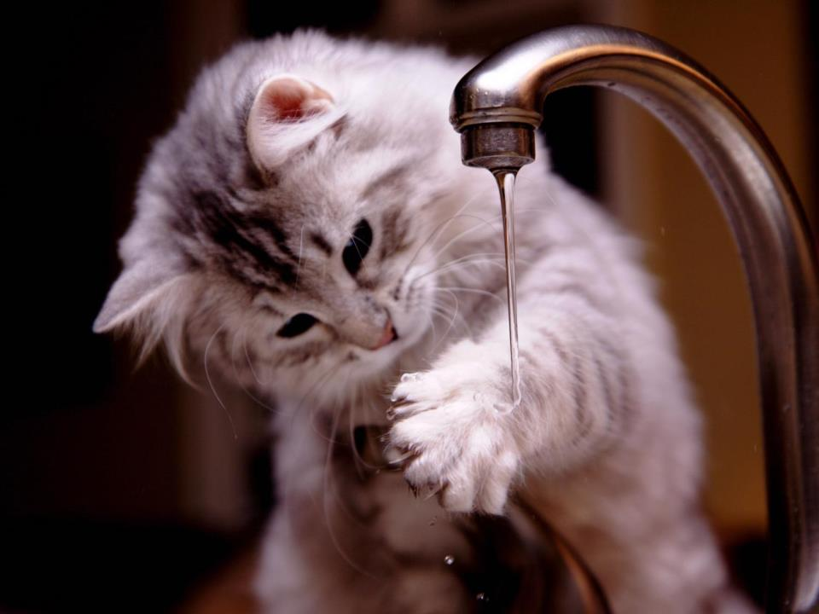
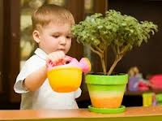

Slide 6
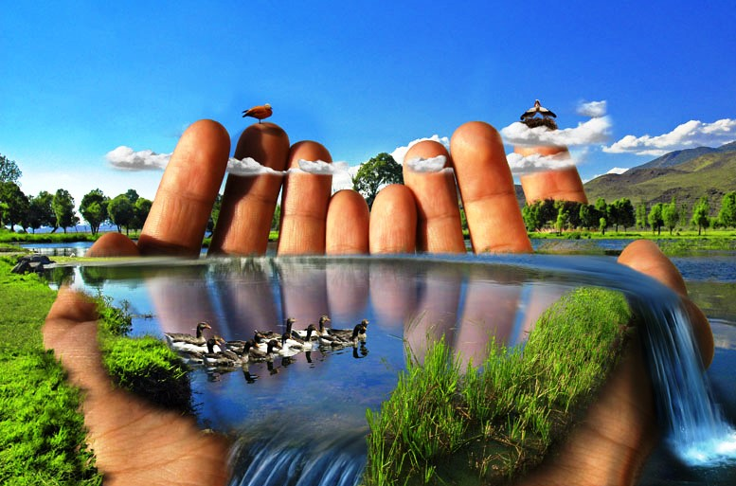
Notes:
Воспитатель говорит, что без воды человеку и всему живому на Земле не прожить. Предлагает детям порассуждать о том, для чего нужна вода и как человек её использует.

Slide 7
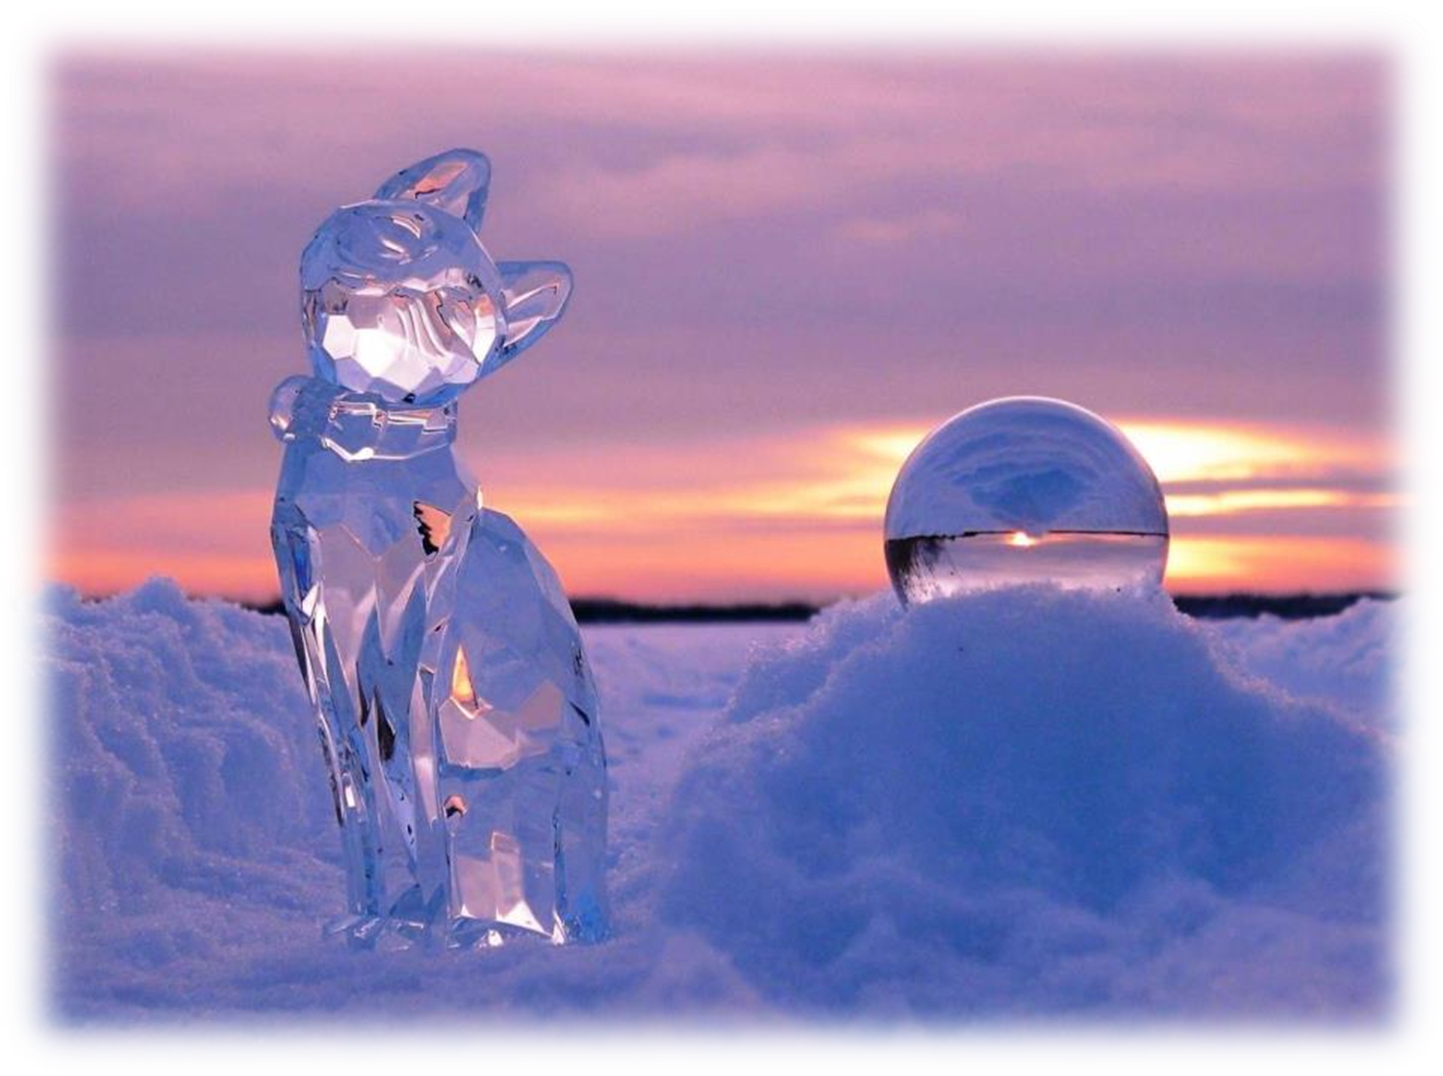

Slide 8


ИССЛЕДОВАТЕЛЬ –
это человек, который занимается научной деятельностью
Notes:
Загадка про родник.

Slide 9
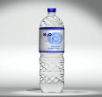
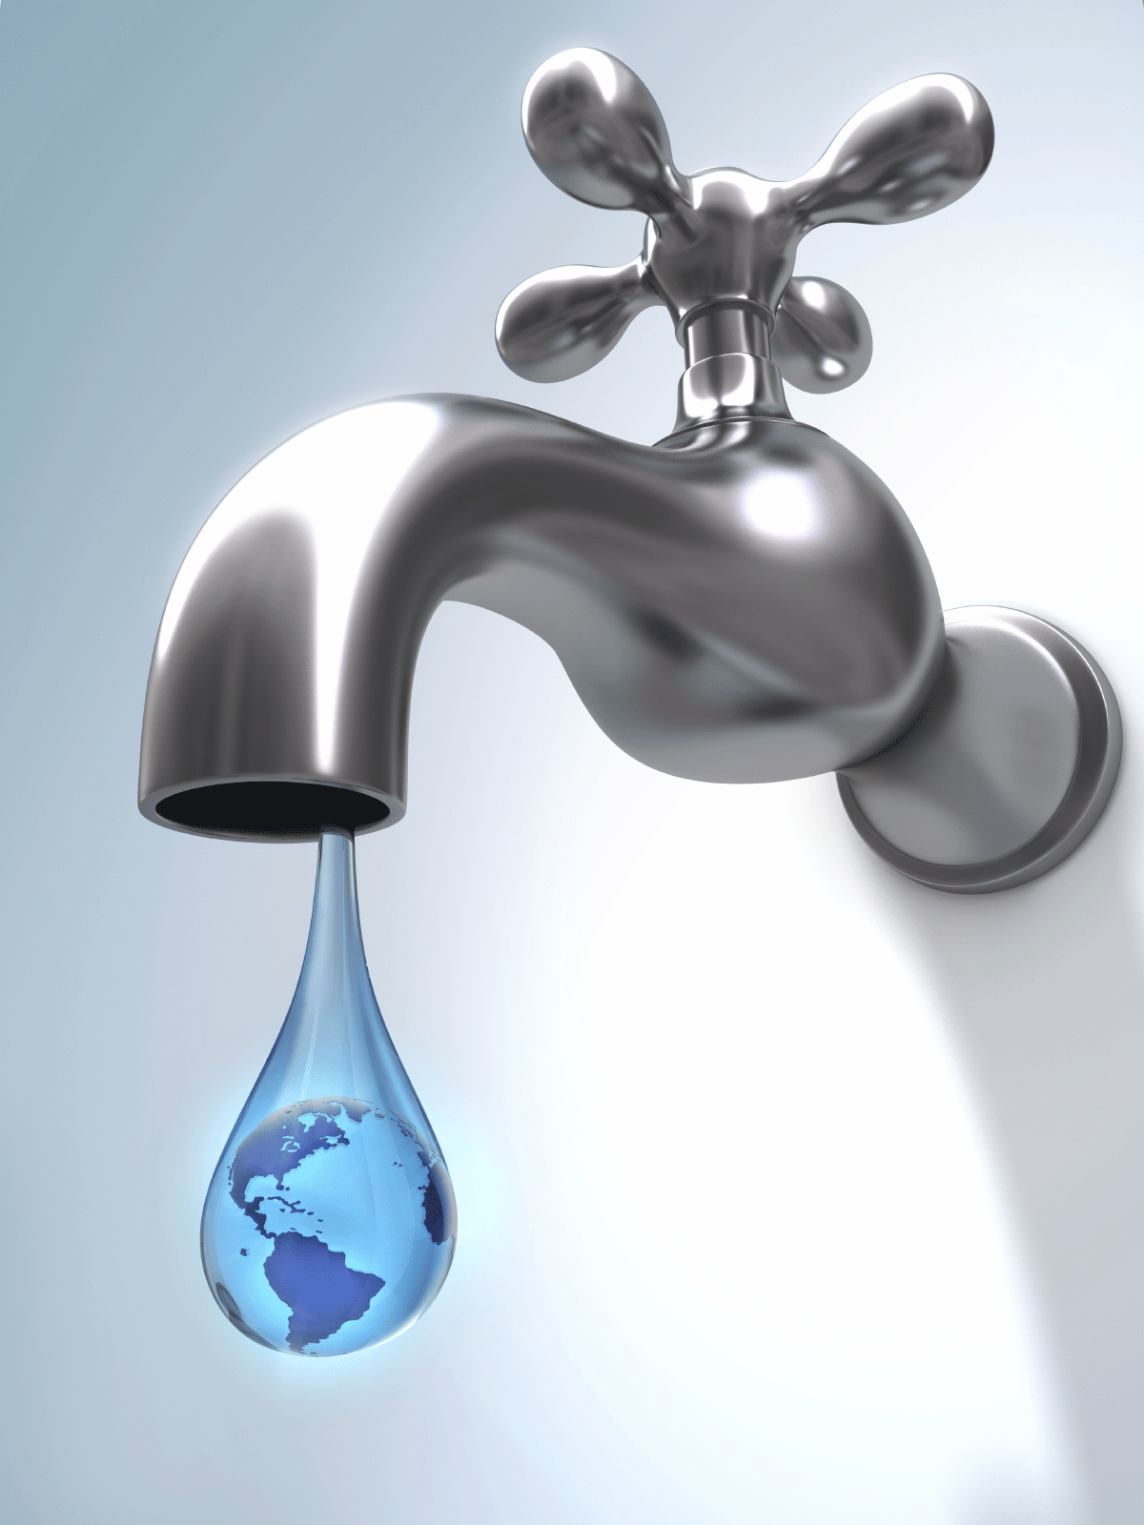
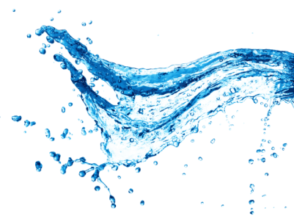
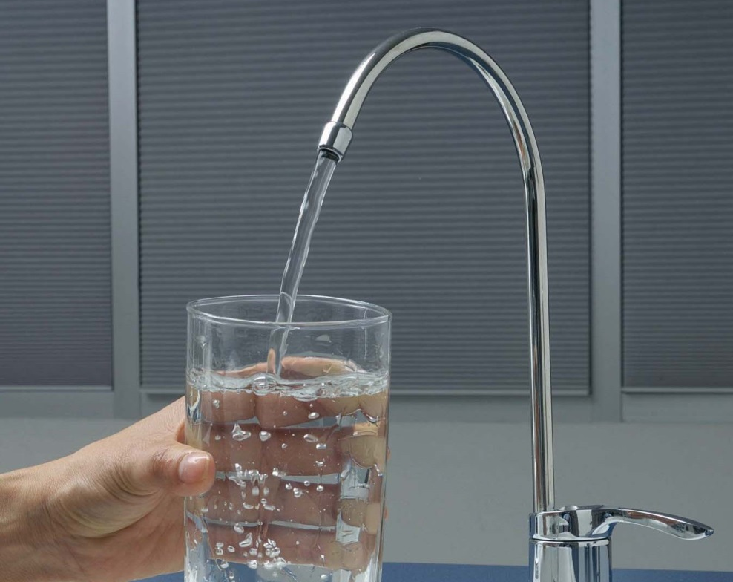
Notes:
Загадка про ручеёк.

Slide 10
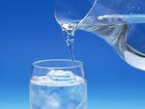


Slide 11
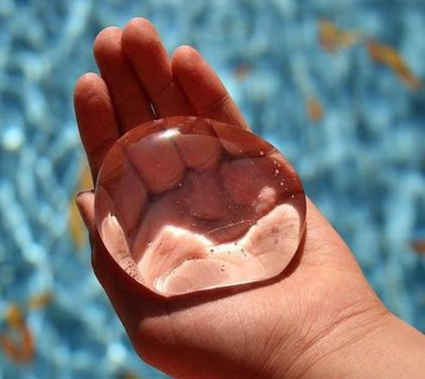
Notes:
Загадка про ручеёк.

Slide 12

Notes:
Загадка про ручеёк.

Slide 13
Notes:
Загадка про ручеёк.

Slide 14
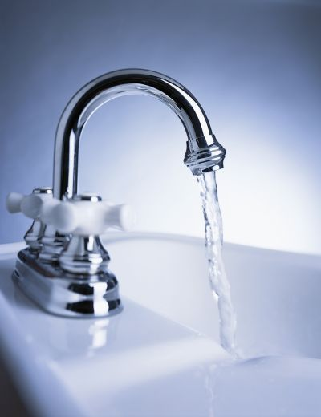

Notes:
Воспитатель напоминает детям о том, что все они создавали творческие работы по теме «Водоёмы» и предлагает отгадать загадки.
Слайды №№12-22 идентичны: сначала появляется текст загадки, которую загадывает ребёнок – автор рисунка. Текст загадки на слайде – для того, чтобы можно было подсказать, если ребёнок забыл. После того, как дети отгадали загадку, воспитатель открывает рисунок и даёт время рассмотреть его.

Slide 15
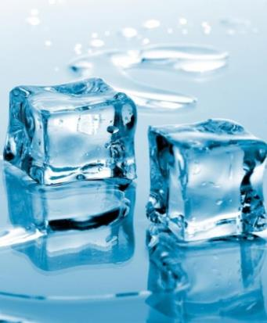
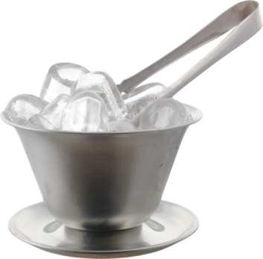
Notes:
Загадка про ручеёк.

Slide 16
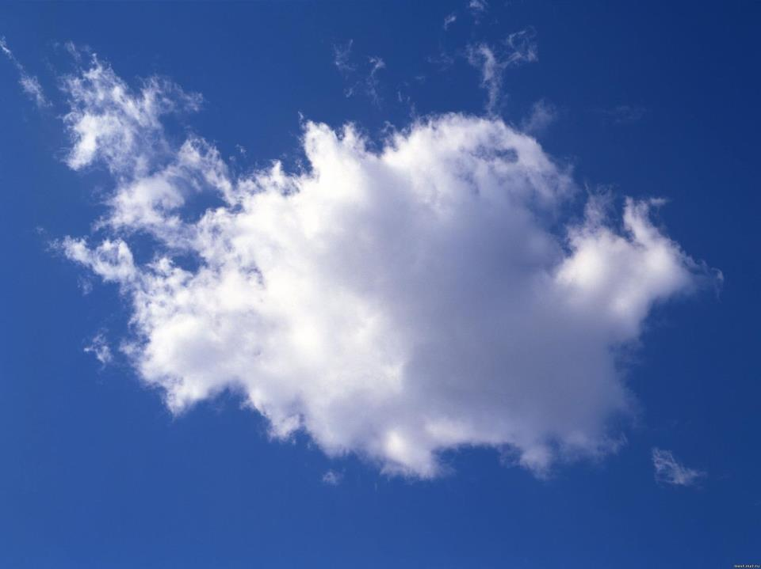


Notes:
Загадка про озеро.

Slide 17

Три состояния воды

Slide 18
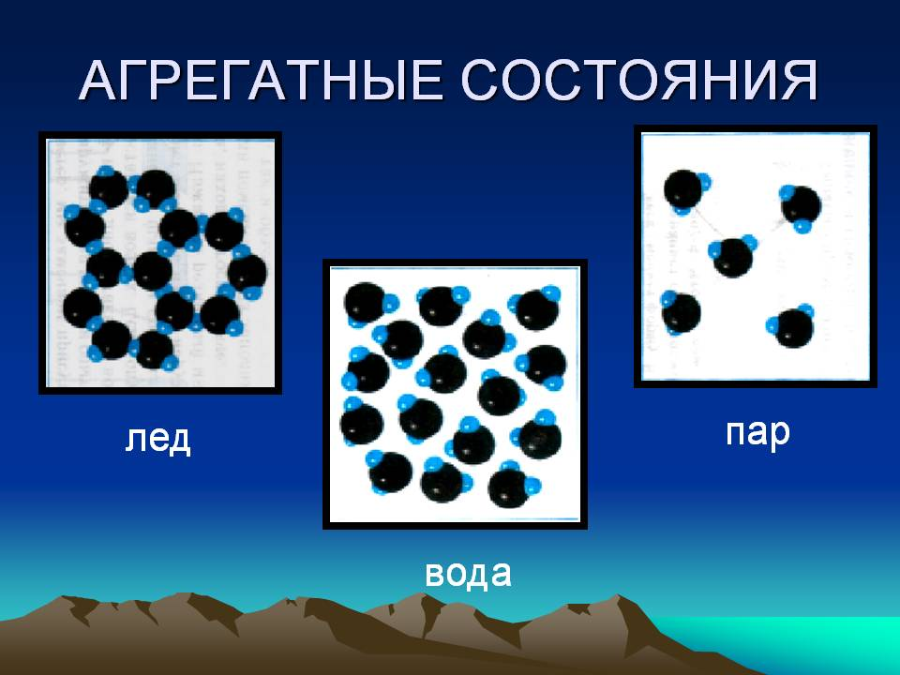
Notes:
Загадка про болото.

Slide 19
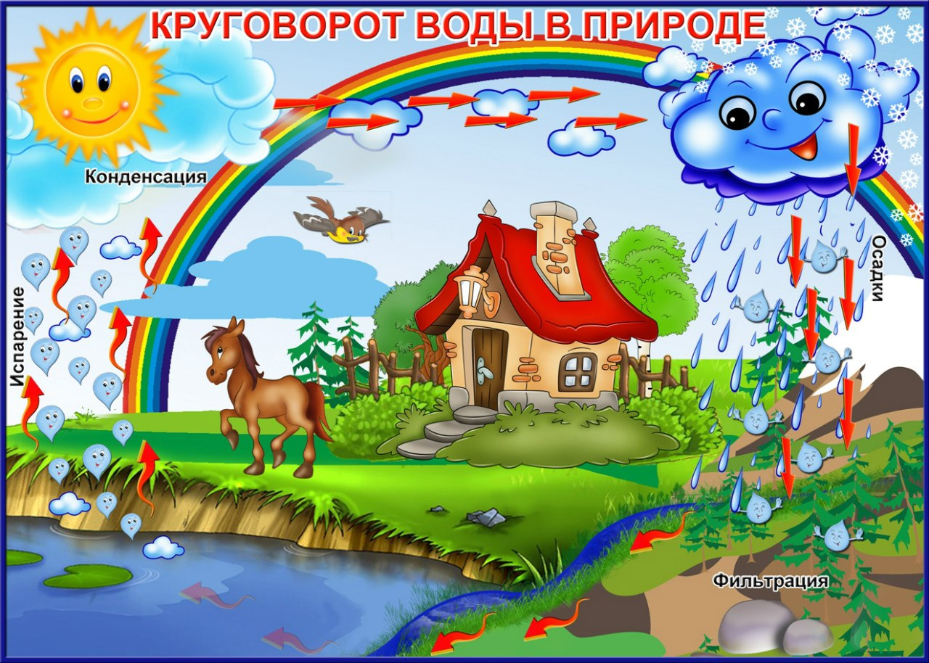

Slide 20
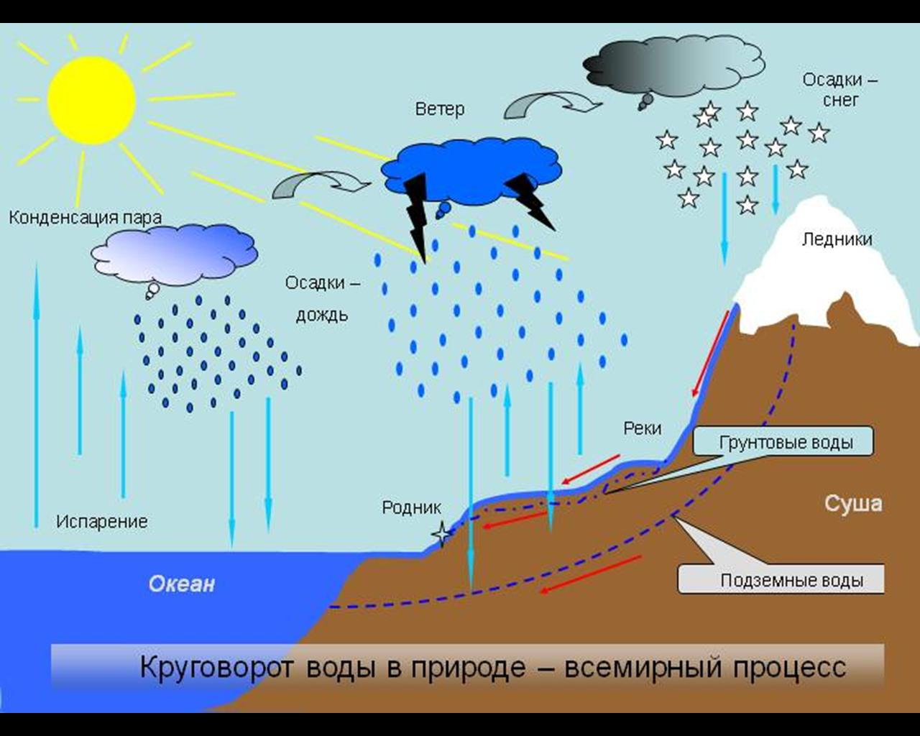
Notes:
Загадка про озеро.

Slide 21
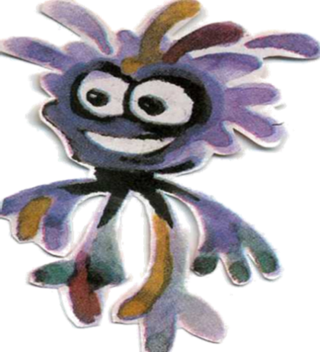
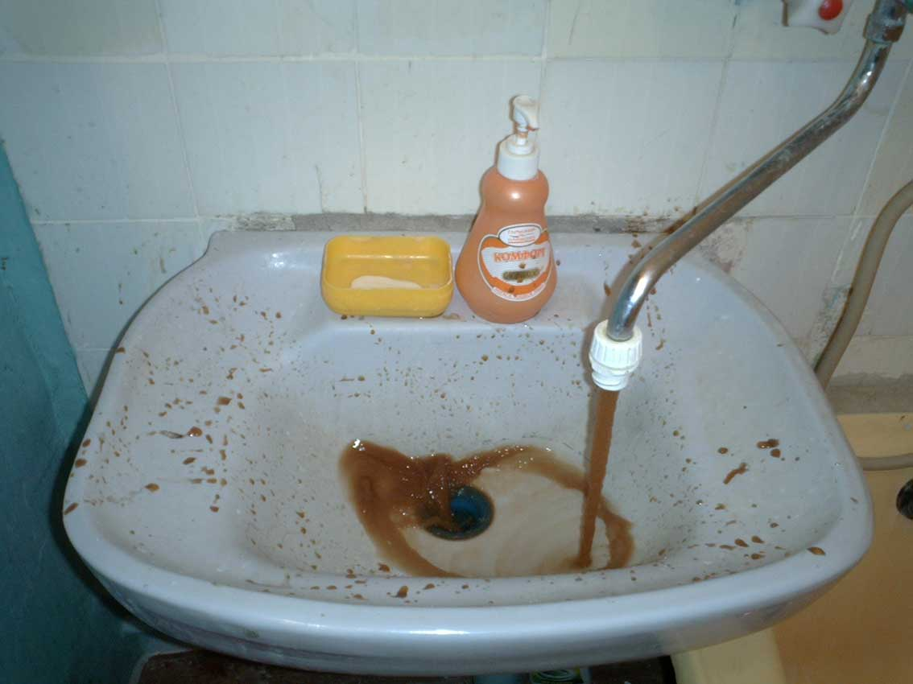
Notes:
Загадка про озеро.

Slide 22
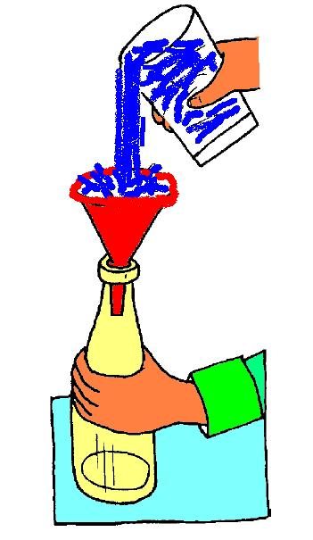

Slide 23
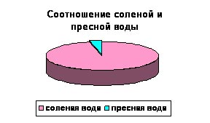
Notes:
Загадка про реку.

Slide 24
Давайте сбережём это
чудо на нашей Земле!
Я и туча, и туман,
И ручей, и океан,
И летаю, и бегу,
И стеклянной быть могу!
В морях и реках обитаю,
Но часто по небу летаю.
А как наскучит мне летать,
На Землю падаю опять.
Notes:
Воспитатель подводит итог: говорит о том, что дети очень много узнали о воде, и поняли почему всем людям необходимо беречь воду. В заключение читает стихотворение.

Slide 25
СПАСИБО ЗА ВНИМАНИЕ!

